Slide 1

ATIVIDADES DE APOIO À APRENDIZAGEM
Ensino Fundamental – Anos Iniciais – Língua Portuguesa
4º ano
5º dia

Slide 2
Você sabe o que são poesias?
A poesia abaixo se chama “Inspiração”.
De que tipo de inspiração você acha que ela trata?
Você já se sentiu inspirado para alguma coisa? Para quê?

Slide 3
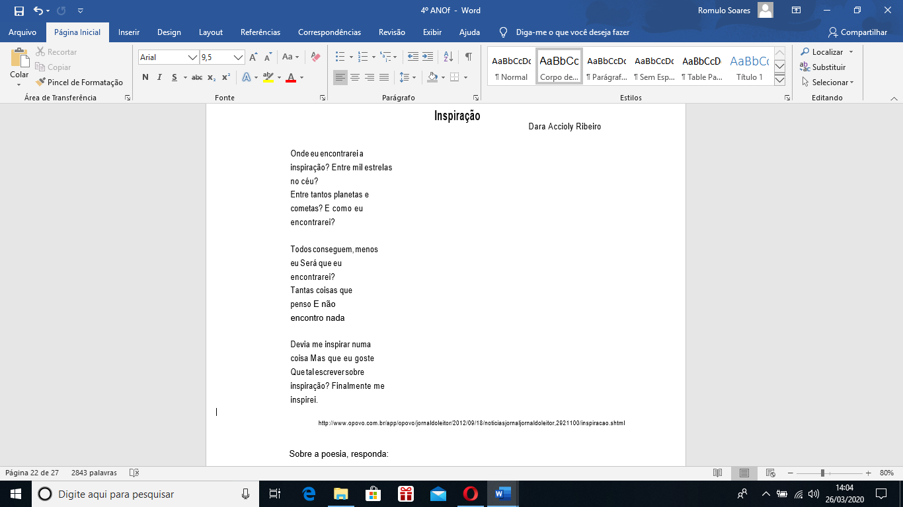
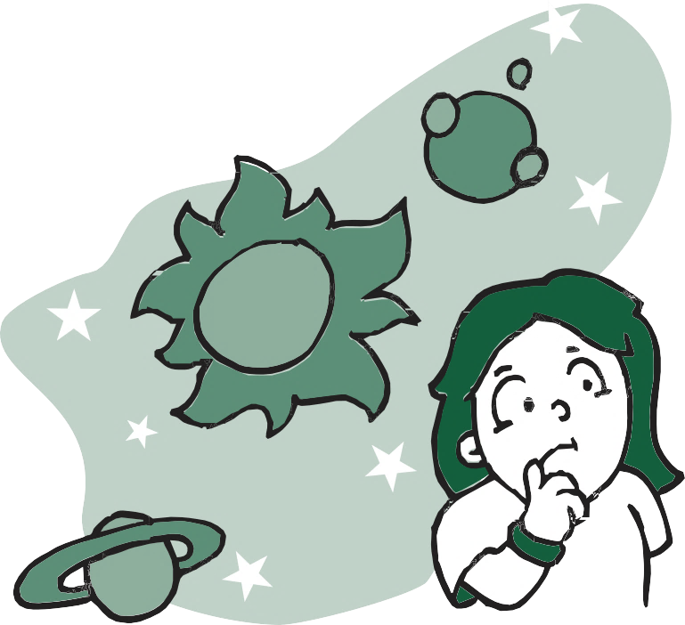
INSPIRAÇÃO
Dara Accioly Ribeiro
http://www.opovo.com.br/app/opovo/jornaldoleitor/2012/09/18/noticiasjornaljornaldoleitor,2921100/inspiracao.shtml

Slide 4
1. Sobre a poesia, responda no seu caderno:
a) Qual é o título?
b) Quem é o(a) autor(a)?
c) O que você entendeu da poesia?

Slide 5
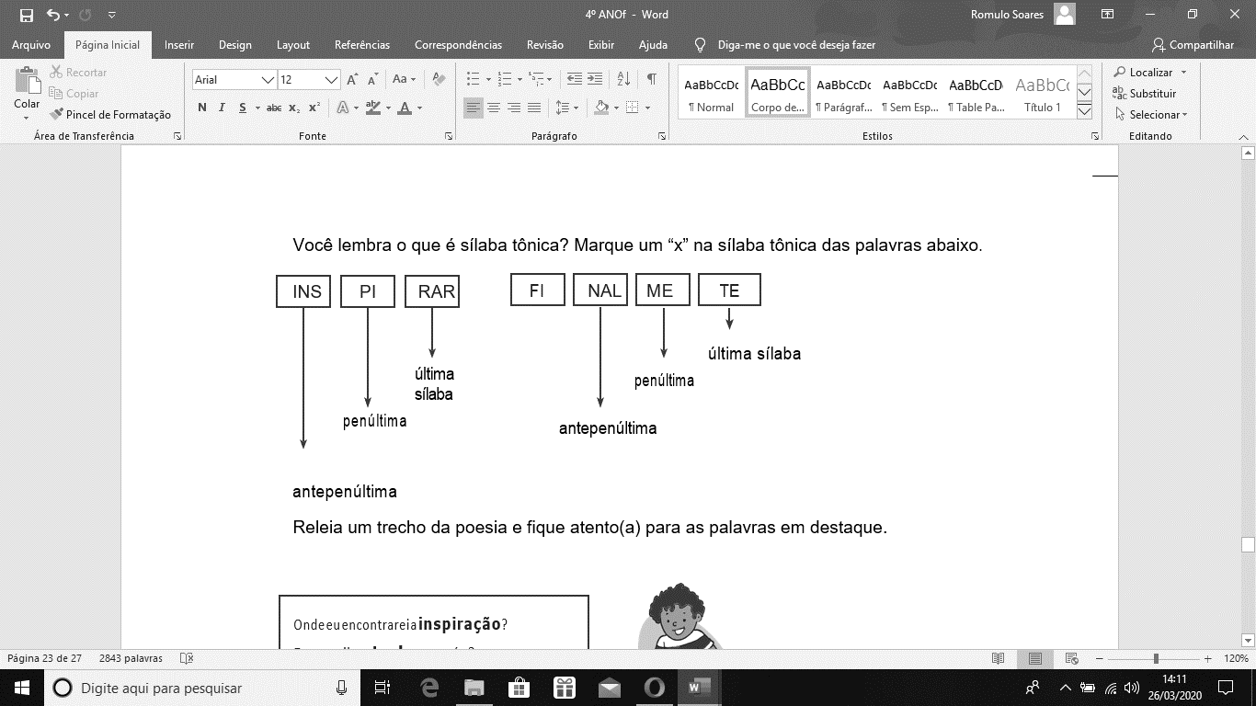
2. Você lembra o que é sílaba tônica? Identifique a sílaba tônica das palavras abaixo, depois registre essas palavras no seu caderno circulando a sílaba tônica.

Slide 6
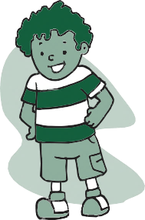
Releia um trecho da poesia e fique atento(a) para as palavras em destaque.
Onde eu encontrarei a inspiração? Entre mil estrelas no céu?
Entre tantos planetas e cometas? E como eu encontrarei?
3. Qual é a posição da sílaba tônica nas palavras inspiração e encontrarei? (Responda no seu caderno)
( )
Antepenúltima
( )
Penúltima
( )
Última
4. Qual é a posição da sílaba tônica nas palavras estrelas e cometas? (Responda no seu caderno)
( )
Antepenúltima
( )
Penúltima
( )
Última

Slide 7
Quanto à posição da sílaba tônica, as palavras podem ser classificadas como:
OXÍTONAS
PAROXÍTONAS
PROPAROXÍTONAS
SÍLABA TÔNICA É A ÚLTIMA
SÍLABA TÔNICA É A PENÚLTIMA
SÍLABA TÔNICA É A ANTEPENÚLTIMA
5. No seu caderno, pesquisa outras palavras e faça como no modelo abaixo.
PALAVRA | SEPARAÇÃO DA SÍLABA | SÍLABA TÔNICA | CLASSIFICAÇÃO
ESCREVER | ES-CRE-VER | VER | OXÍTONA
GOSTE | GOS-TE | GOS | PAROXÍTONA
COMETAS | CO-ME-TAS | ME | PAROXÍTONA

Slide 8
6. Na poesia, não foi encontrada nenhuma palavra proparoxítona. Pense em 3 palavras e escreva no seu caderno:
7. Escreva no seu caderno 3 frases. Em cada uma delas, use uma palavra oxítona, uma palavra paroxítona e uma palavra proparoxítona. Circule-as.

Slide 9
7. Escreva no seu caderno 3 frases. Em cada uma delas use uma palavra oxítona, uma palavra paroxítona e uma palavra proparoxítona. Circule-as.

